Slide 1
Клинический случай: взрывная травма
Кафедра травматологии, ортопедии и ХЭС ФИПО «ГОО ВПО «Донецкий национальный медицинский университет им. М. Горького», г. Донецк.
Республиканский травматологический центр, г. Донецк.
Меркулов М.В., Кривенко С.Н., Медведев Д.И., Аль-Зоуби Ф.М., Чирах П.Ф., Митенков Н.Н., Плиш Н.Ю., Толстопят С.А.
Москва 2018

Slide 2
Цель: использование комбинированной тактики лечения пострадавших с минно-взрывными повреждениями верхних конечностей для сохранения сегмента предплечья.

Slide 3
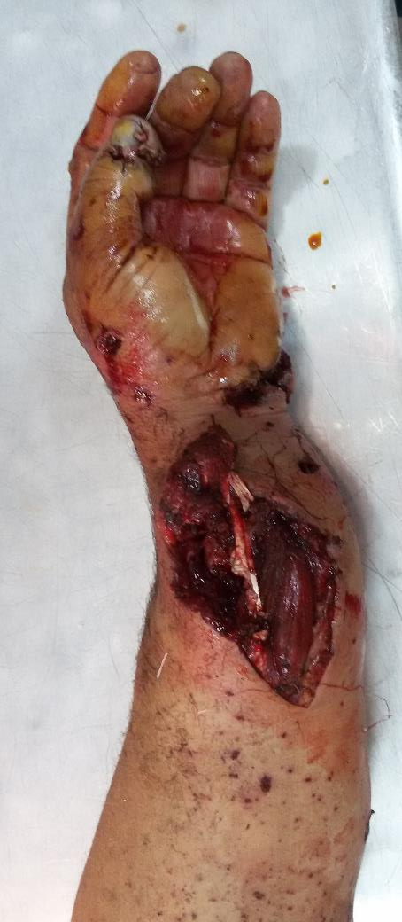
Травма получена в результате взрыва газового болона. БСМП доставлен в санпропускник РТЦ. При осмотре в области правой верхней конечности определятся рана представляющая собой всю н/3 правого предплечья с множественными выстоящими костными фрагментами костей, мягкими тканями, края раны осаднены, умеренно кровоточат. Жгут снят, пульсация на лучевой и локтевой артериях не определяется. В области левого предплечья по ладонной поверхности определяется рана неправильной формы, размерами до 10,0 × 6,0 см дно раны представлено размозженными м/тк, множеством костных фрагментов, края раны осаднены, умеренно кровоточат. В области левого предплечья по тыльной поверхности определяется рана неправильной формы, размерами до 10,0 × 10, 0 см дно раны представлено размозженными м/тк, множеством костных фрагментов, края раны осаднены, умеренно кровоточат. Раны загрязнены. Пульсация на локтевой и лучевой артериях слева не определяется. Чувствительность в пальцах левой кисти резко снижена, кисть холодная ощупь, капилярный ответ отсутствует. Определяется множественное количество точечных ран, ссадин в области лица, головы, туловища, верхних и нижних конечностей.

Slide 4
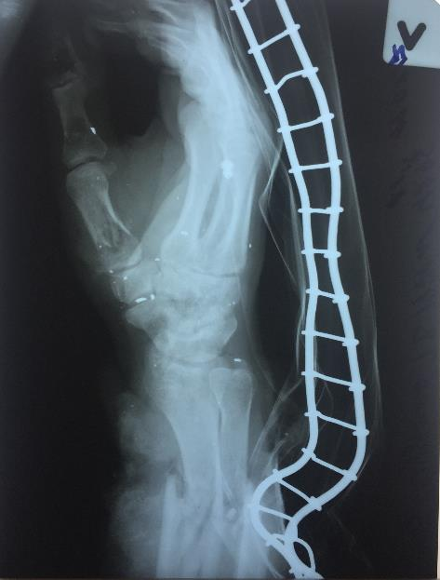
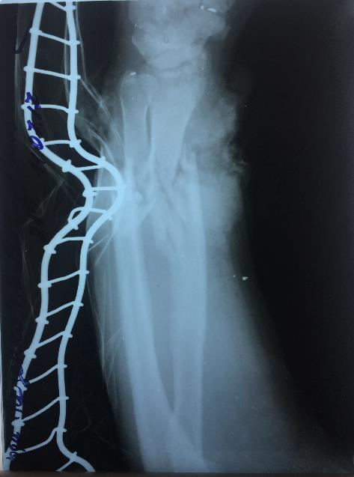
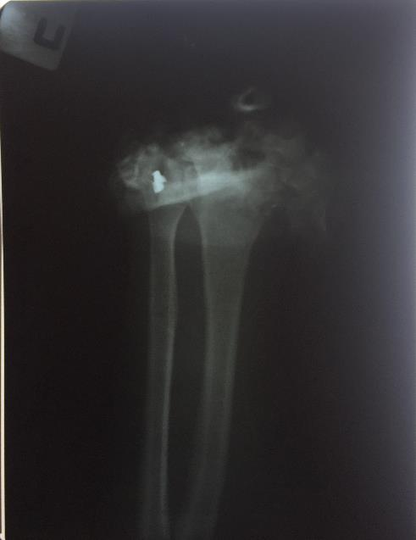
Рентгенограммы правой и левой верхней конечности при поступлении.

Slide 5
ДИАГНОЗ:
Взрывная травма: Травматическая ампутация правой кисти. О/многооскольчатый перелом обеих костей левого предплечья в н/3 со смещением с повреждением сосудисто нервных пучков IV степени (по А. В. Каплану и О. Н. Марковой). Обширные раны левого предплечья. Слепые осколочные непроникающие ранения м/тк передней брюшной стенки с наличием инородных тел. ЗЧМТ, сотрясение головного мозга, ушибленные раны носа. Ссадины щечной области справа. Инородные тела в обеих гайморовых пазухах. Огнестрельные ранения м/тк. левой верхней конечности. Гематома век, субконъюктивальное кровоизлияние правого глаза. Сквозное ранение верхнего века проникающее в орбиту, контузия гифема, рана конъюктивы левого глаза. Множественные ссадины головы, лица, туловища, обеих верхних и нижних конечностей.

Slide 6
Тактика лечения в отношении левой верхней конечности:
Ампутация, формирование культи.
Восстановительное лечение.

Slide 7
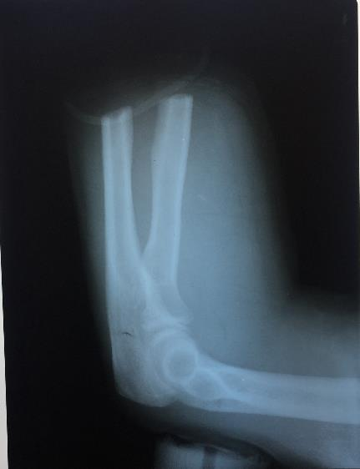
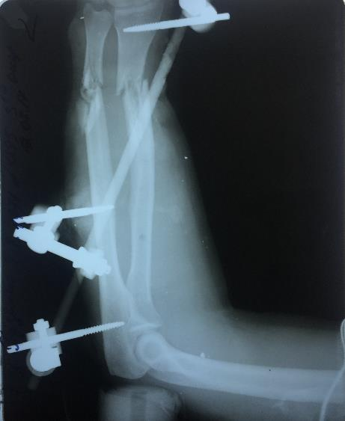
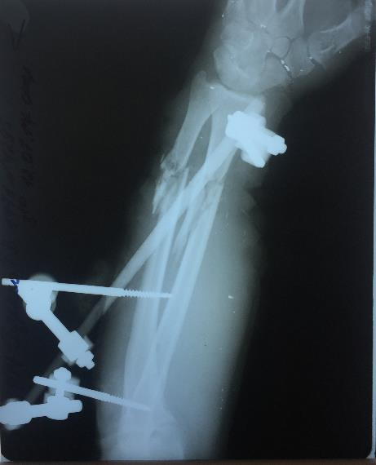
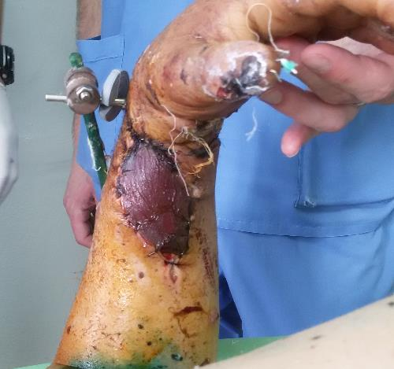
После произведенных противошоковых мероприятий в ургентном порядке произведено оперативное лечение в объеме: ПХО ран правой и левой верхней конечности, формирование культи на уровне с/3 правого предплечья. Открытая репозиция переломов обеих костей левого предплечь, МОС АВФ, лапарацентез, ПХО ран передней брюшной стенки, ревизия сосудисто нервных пучков левого предплечья, ревизия орбиты, ПХО раны верхнего века, ревизия склеры, ПХО раны конъюктивы левого глаза. На следующий день при совместном осмотре с микрохирургом выявлены признаки тромбоза левой лучевой артерии. Учитывая данные осмотра в ургентном порядке выполнено оперативное лечение в объеме: ревизия левой лучевой артерии в н/3 (пульсация на лучевой артерии на протяжении 10,0 см отсутствует), пластика мягкотканого дефекта, дефекта лучевой артерии «китайским» венозным транзитным лоскутом включающий большую подкожную вену.

Slide 8
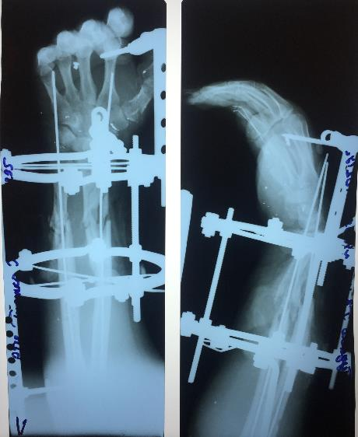
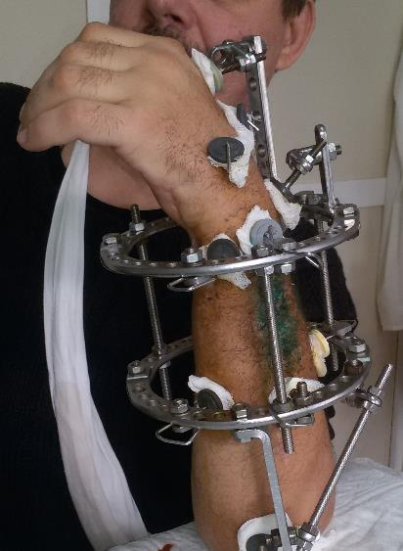
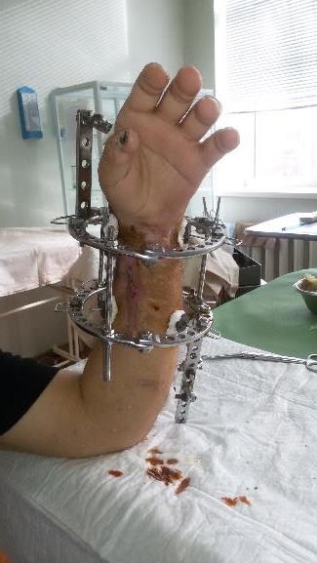
В послеоперационном периоде раны лица, передней брюшной стенки, культи правого предплечья зажили первичным натяжением. Рана по тыльной поверхности левого предплечья зажила вторичным натяжением, послеоперационный рубец без признаков воспаления. В области трансплантата по ладонной поверхности левого предплечья в послеоперационном периоде определялись участки сухого некроза, после снятия швов с трансплантата в нижней его части определялись участки грануляций размером до 1,0 см в Ø. Вторым этапом выполнено оперативное лечение в объеме: 1. Демонтаж АВФ стержневого типа. 2. О/репозиция перелома левой лучевой кости интрамедулярный МОС спицей. 3. О/репозиция перелома левой локтевой кости, интрамедулярный МОС спицей. 4. ВЧКО АВФ спице-стержневого типа левого предплечья.

Slide 9
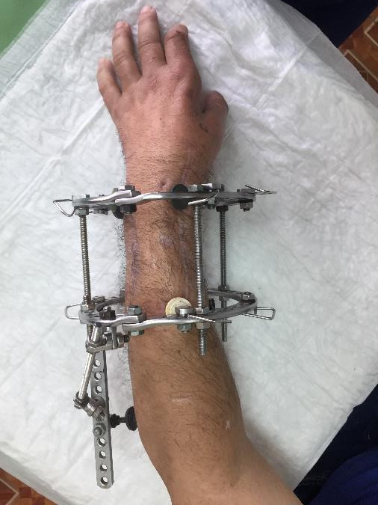
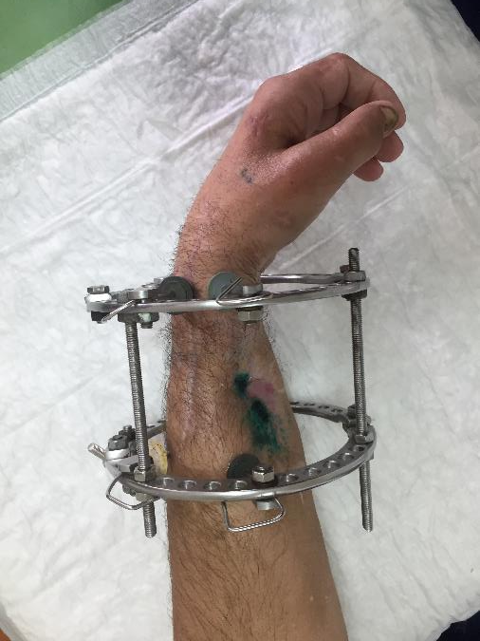
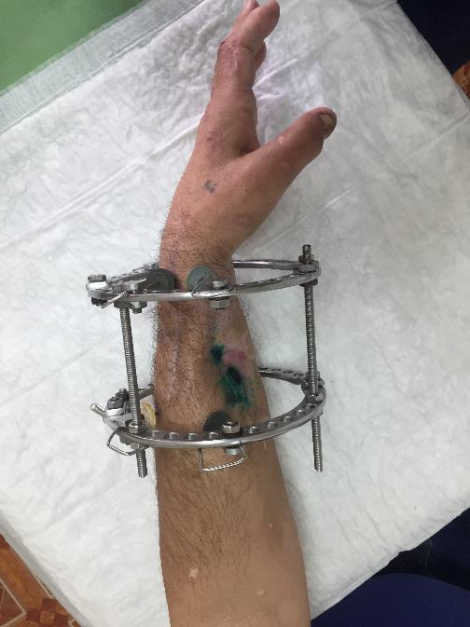
На этапе амбулаторного лечения произведено удаление спиц из лучевой и локтевой костей, удален стержень из II пястной кости, демонтирована рамка удерживающая кисть. Начата дозированная ЛФК левого л/з сустава. На фоне проводимой терапии отмечается положительная динамика. Чувствительность пальцев кисти восстановлена. Объем активных движений в области пальцев левой кисти в полном объеме за исключением I пальца (качательные движения в пястно-фаланговом суставе). А также определяются качательные движения в области левого л/з сустава.

Slide 10
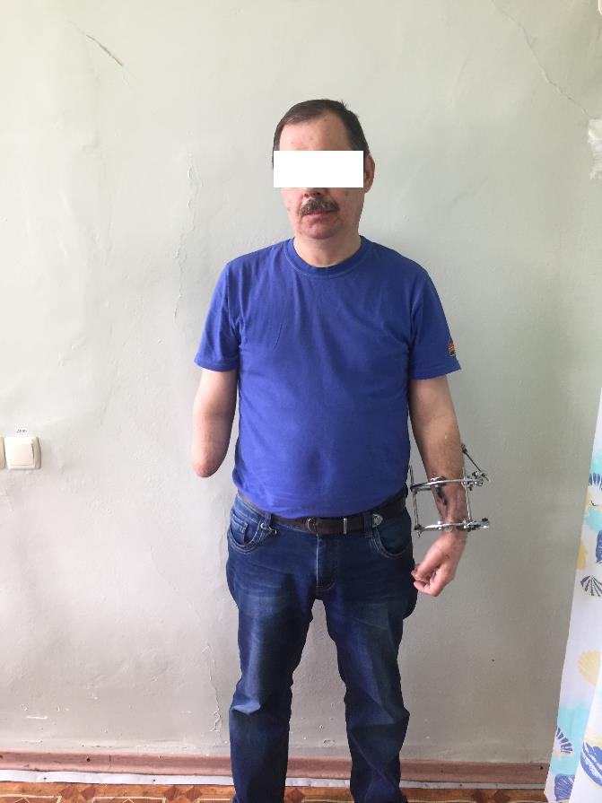
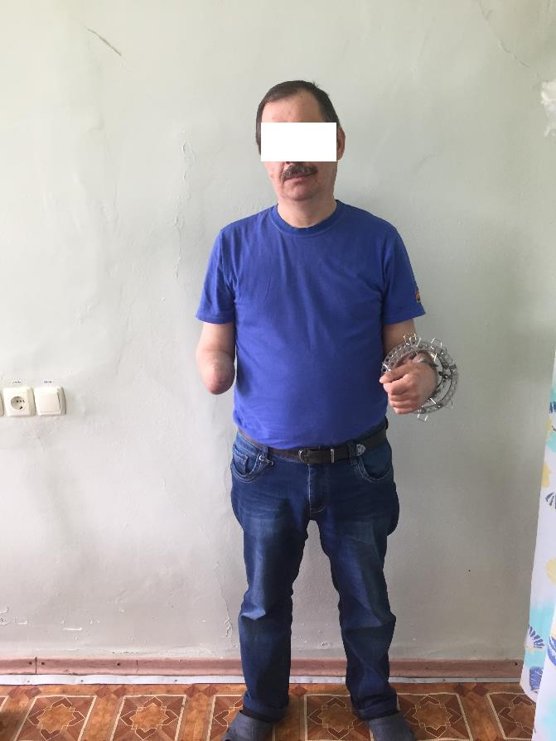
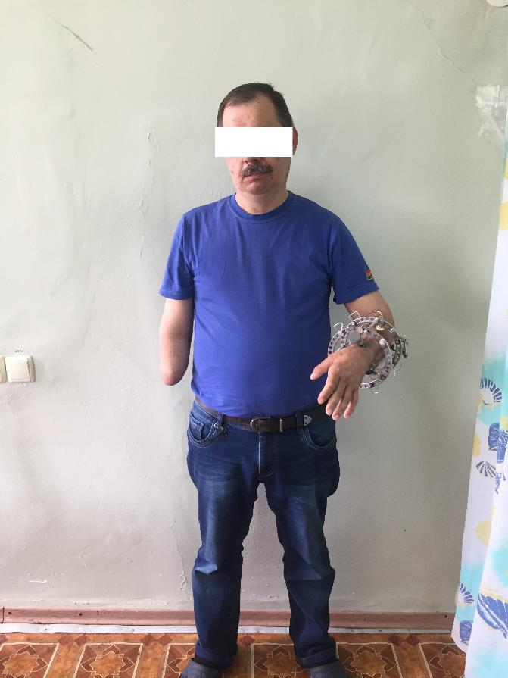
Внешний вид больного на этапе лечения

Slide 11
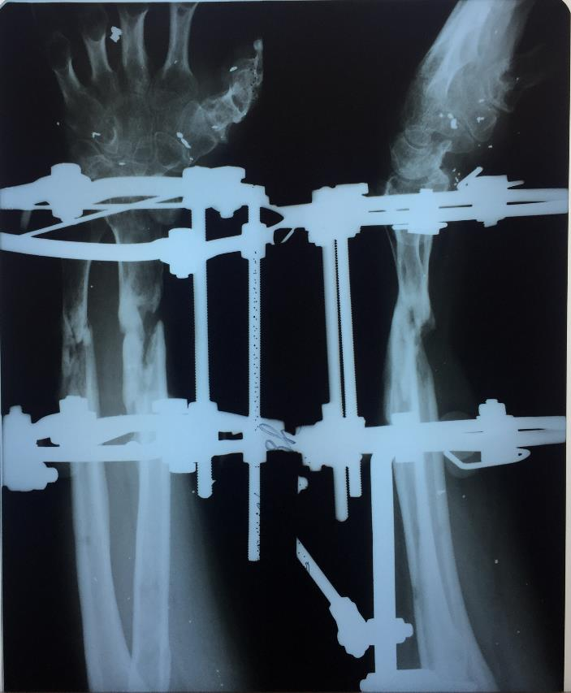
Рентгенограммы на этапе лечения в АВФ (8 мес. после оперативного лечения).

Slide 12
Дальнейшая тактика лечения:
1. Демонтаж АВФ.
2. Пластика с использование аутотрансплантанта из гребня подвздошной кости.
3. Тунелизация по Беку.
4. Продолжить лечение в АВФ.

Slide 13
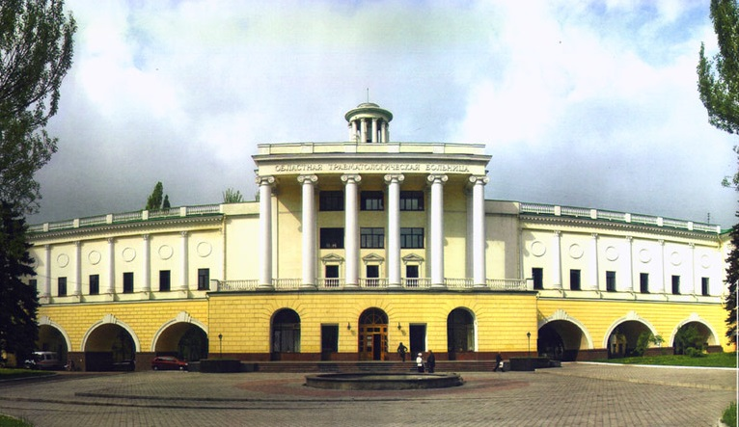
Спасибо за внимание!

